Slide 1


PHÒNG GIÁO DỤC VÀ ĐÀO TẠO QUẬN LONG BIÊN
TRƯỜNG MẦM NON GIANG BIÊN
LĨNH VỰC PHÁT TRIỂN NHẬN THỨC
Đề tài: Nhận biết số thứ tự trong phạm vi 5
Giáo viên: Trần Thị Trà My

Slide 2
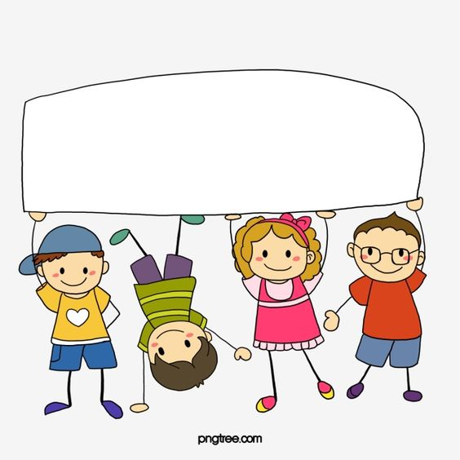
Cô và trẻ đọc: “ Đồng dao về củ”

Slide 3

Hoạt động 1:Ôn số lượng trong phạm vi 5, chữ số 5
Trò chơi: Hãy làm theo cô

Slide 4
Hoạt động 2:
Nhận biết số thứ tự trong phạm vi 5

Slide 5

1
2
3
4
5

Slide 6
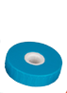
1
2
3
4
5

Slide 7
1
2
3
4
5

Slide 8
6
7
8
9
10

Slide 9
Hoạt động 3:
Trò chơi 1: Thi xem ai nhanh

Slide 10
Trò chơi 2: Ai thông minh

